Slide 1

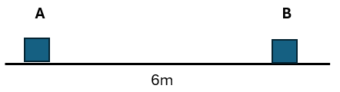

Trabajo realizado por fuerzas no conservativas.
En la realidad, los sistemas se enfrentan a fuerzas de rozamiento, por lo que la energía no se conserva cuando el sistema se mueve. Si estimamos la energía mecánica inicial de un sistema (EmecA) y la comparamos con la energía mecánica final (EmecB), encontraremos que siempre la energía final es menor a la inicial. Ese es justamente el trabajo realizado por las fuerzas no conservativas:
Ejemplo 1. Un sistema tiene una energía inicial de 150 Joules; cuando se mueve horizontalmente 6 metros hacia una segunda posición, la nueva energía es de 120 Joules.
a) ¿Cuánta energía se perdió?
b) ¿Cuánto trabajo realizaron las fuerzas no conservativas?
c) ¿Cuál es la magnitud de la fuerza no conservativa (fricción)?
$$w_{NC}=E_{mecB}−E_{mecA}$$

Slide 2








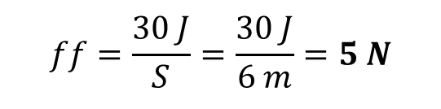
c) Recordando que la fricción siempre forma 180° con el desplazamiento:
$$w_{NC}=\vec{ff}.\vec{S}=ff∗S∗cos180°=−ff∗S$$
$$ff=\frac{30 J}{S}=\frac{30 J}{6 m}=5 N$$

Slide 3
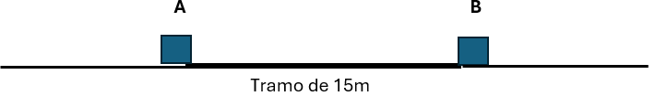




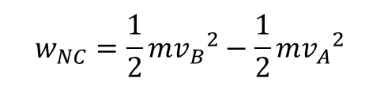
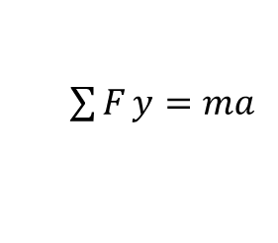
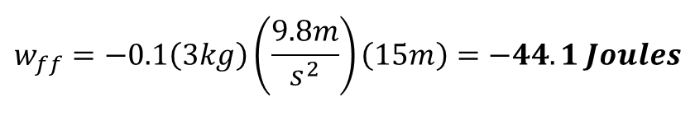
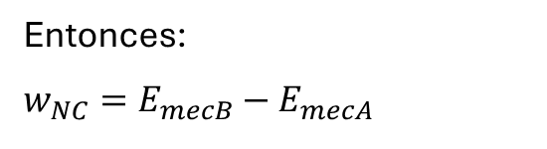

Ejemplo 2. Un objeto de 3 kg se mueve en una superficie sin fricción con una rapidez constante de 6 m/s. Sin embargo, de repente ingresa a un tramo de 15 metros de largo, donde el coeficiente de fricción es de 0.1. Calcule si el objeto logra salir del tramo exitosamente y si lo hace, encuentre la velocidad con la que sale.
Entonces:
$$w_{NC}=E_{mecB}−E_{mecA}$$
D.C. L del bloque en ese tramo con fricción
$\sum{F}y=ma$
Pero el objeto solo se mueve horizontalmente, la aceleración en y es cero.
Pero la energía en ambos momentos solo es cinética, no hay potencial de ningún tipo. Entonces:
$$w_{NC}=\frac{1}{2}m{v_{B}}^{2}−\frac{1}{2}m{v_{A}}^{2}$$
$$w_{ff}=\vec{ff}.\vec{S}=ff∗S cos180°=−ff∗s=−μmg∗S$$
$$w_{ff}=−0.1\left(3kg\right)\left(\frac{9.8m}{s^{2}}\right)\left(15m\right)=−44.1 Joules$$

Slide 4


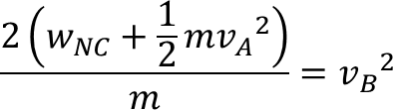
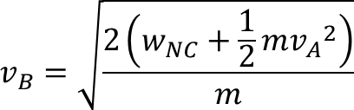
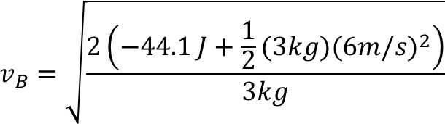
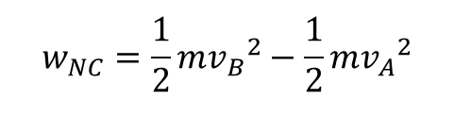

$$w_{NC}=\frac{1}{2}m{v_{B}}^{2}−\frac{1}{2}m{v_{A}}^{2}$$
$$v_{B}=2.57 m/s$$

